Slide 1
局域网技术与组网工程
第5章 访问控制列表

Slide 2
1、构建网络拓扑

Slide 3
IP ACL 工作原理
标准 IPv4 ACL
扩展 IPv4 ACLS
上下文单元：使用 ACL 调试
ACL 故障排除
上下文单元：IPv6 ACL
总结
Notes:
第 9 章

Slide 4
目标
解释如何使用 ACL 来过滤流量。
比较标准和扩展 IPv4 ACL。
解释 ACL 如何使用通配符掩码。
解释 ACL 的创建原则。
解释 ACL 的放置原则。
配置标准 IPv4 ACL 根据网络要求来过滤流量。

Slide 5
目标（续）
解释扩展访问控制条目 (ACE) 的结构。
配置扩展 IPv4 ACL 根据网络要求来过滤流量。
配置 ACL 以限制调试输出。
解释当应用了 ACL 后路由器如何处理数据包。
使用 CLI 命令排除常见 ACL 故障。

Slide 6
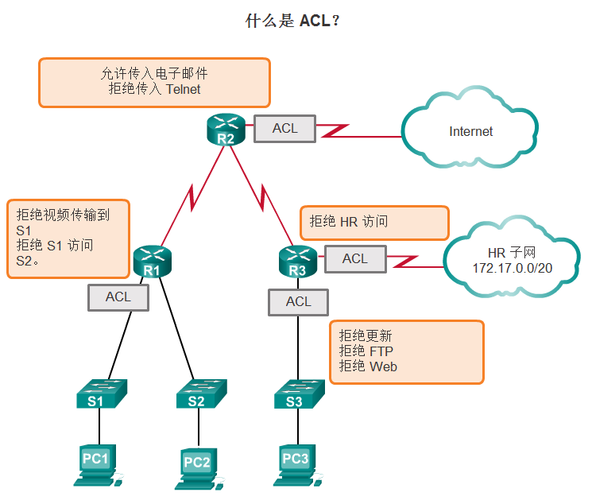
ACL 的用途
ACL 是什么？
访问控制列表(ACL)是应用在路由器接口的指令列表(即规则)。这些指令列表用来告诉路由器，那些数据包可以接受，那些数据包需要拒绝。
Notes:
9.1.1.1

Slide 7
ACL 的用途
数据包过滤
数据包过滤有时也称为静态数据包过滤，通过分析传入和传出的数据包并根据给定的条件传递或丢弃数据包，从而控制网络访问，例如源 IP 地址、目的 IP 地址和数据包内传输的协议。
当路由器根据过滤规则转发或拒绝数据包时，它便充当了一种数据包过滤器。
ACL 是一系列 permit 或 deny 语句组成的顺序列表，称为访问控制条目 (ACE)。
Notes:
9.1.1.3

Slide 8
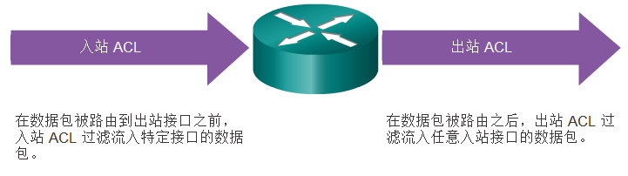
ACL 的用途
ACL 工作原理
ACL 的最后一条语句都是隐式拒绝语句。每个 ACL 的末尾都会自动插入隐含的 deny 语句，尽管实际上 ACL 中并不显示该语句。隐含的 deny 语句会阻止所有流量， 由于具有隐式 deny 语句，一条 permit 语句也没有的 ACL 会阻止所有流量。
Notes:
9.1.1.5

Slide 9
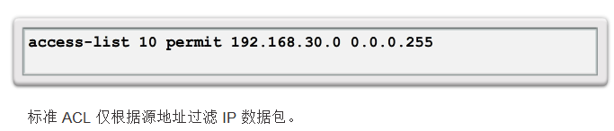
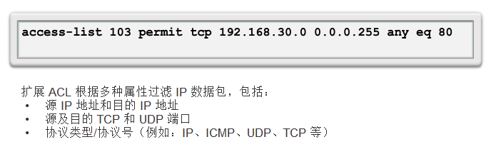
标准与扩展 IPv4 ACL
Cisco IPv4 ACL 类型
标准 ACL
扩展 ACL
Notes:
9.1.2.1

Slide 10
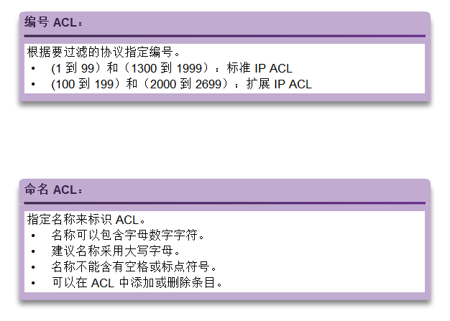
标准与扩展 IPv4 ACL
给 ACL 编号并命名
Notes:
9.1.2.2

Slide 11
ACL 的通配符掩码
介绍 ACL 通配符掩码
通配符掩码和子网掩码之间的差异在于它们匹配二进制 1 和 0 的方式。通配符掩码使用以下规则匹配二进制 1 和 0：
通配符掩码位 0 - 匹配地址中对应位的值。
通配符掩码位 1 - 忽略地址中对应位的值。
通配符掩码通常称为反码。原因在于通配符掩码与子网掩码的工作方式相反，子网掩码采用二进制 1 表示匹配，而二进制 0 表示不匹配。
Notes:
9.1.3.1

Slide 12
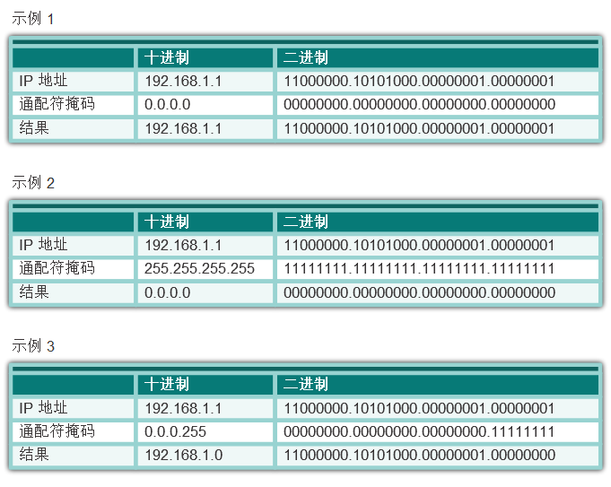
ACL 的通配符掩码
通配符掩码示例：主机/子网
Notes:
9.1.3.2

Slide 13
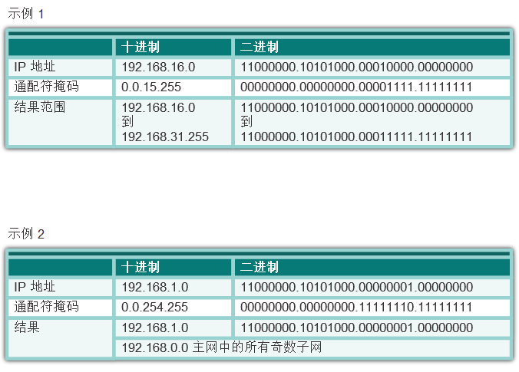
ACL 的通配符掩码
通配符掩码示例：匹配范围
Notes:
9.1.3.2

Slide 14
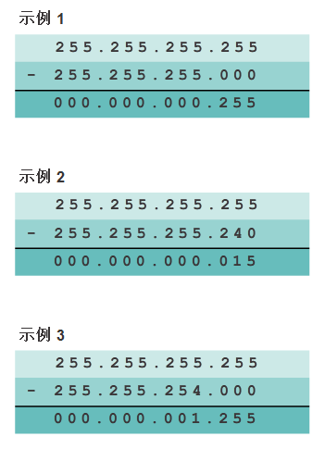
ACL 的通配符掩码
计算通配符掩码
计算通配符掩码颇具挑战性。一个简便方法是从 255.255.255.255 减去子网掩码。
Notes:
9.1.3.3

Slide 15
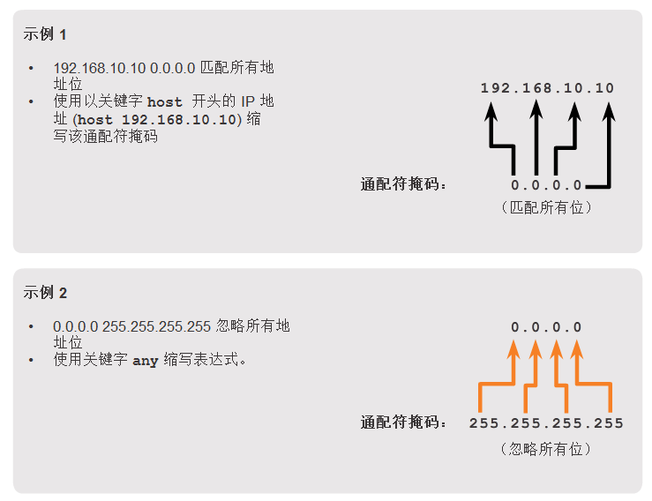
ACL 的通配符掩码
通配符掩码关键字
Notes:
9.1.3.4

Slide 16
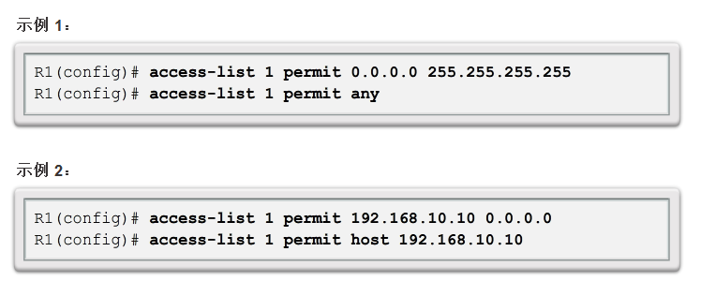
ACL 的通配符掩码
示例通配符掩码关键字
Notes:
9.1.3.5

Slide 17
ACL 的创建原则
创建 ACL 的一般原则
在位于内部网络和外部网络（例如 Internet）交界处的防火墙路由器上使用 ACL。
在位于网络两个部分交界处的路由器上使用 ACL，以控制进出内部网络特定部分的流量。
在边界路由器上配置 ACL（边界路由器是位于您的网络边缘的路由器）。
为边界路由器接口上配置的每种网络协议配置 ACL。
Notes:
9.1.4.1

Slide 18
ACL 的创建原则
创建 ACL 的一般原则
3P 原则
每种协议一个 ACL - 要控制接口上的流量，必须为接口上启用的每种协议定义相应的 ACL。
每个方向一个 ACL - 一个 ACL 只能控制接口上一个方向的流量。要控制入站流量和出站流量，必须分别定义两个 ACL。
每个接口一个 ACL - 一个 ACL 只能控制一个接口（例如 GigabitEthernet 0/0）上的流量。
Notes:
9.1.4.1

Slide 19
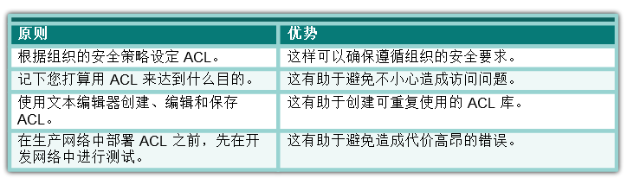
ACL 的创建原则
ACL 最佳实践
Notes:
9.1.4.2

Slide 20
ACL 的放置原则
放置 ACL 的地点
每个 ACL 都应该放置在最能发挥作用的位置。基本的规则是：
扩展 ACL：使扩展 ACL 的位置尽可能靠近要过滤的流量源。
标准 ACL：因为标准 ACL 不指定目的地址，所以其位置应该尽可能靠近目的地。
放置 ACL 的位置不同，因此，所使用的 ACL 类型也可能取决于：网络管理员的控制范围、所涉及网络的带宽以及配置的简易程度。
Notes:
9.1.5.1

Slide 21
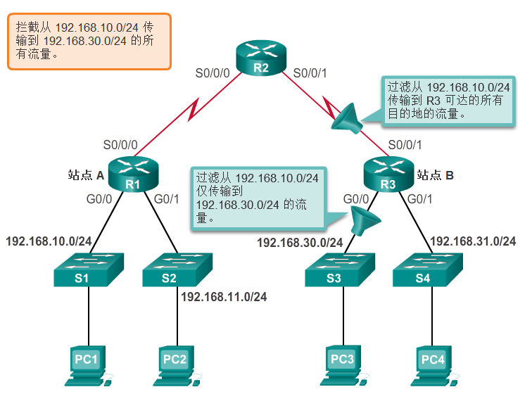
ACL 的放置原则
标准 ACL 放置
Notes:
9.1.5.2

Slide 22
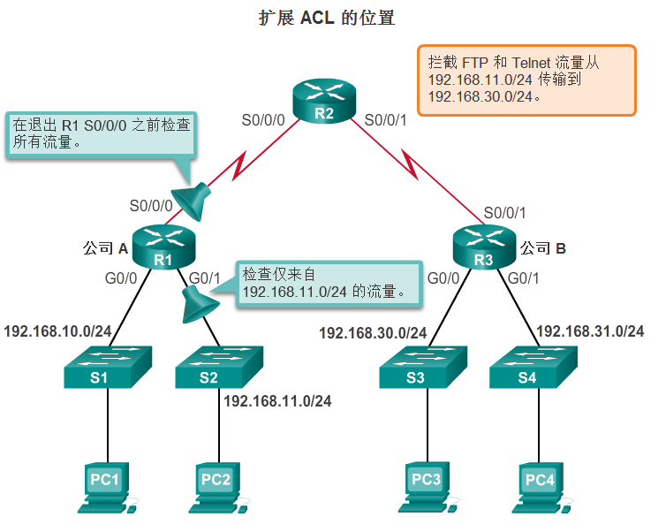
ACL 的放置原则
扩展 ACL 放置
Notes:
9.1.5.3

Slide 23
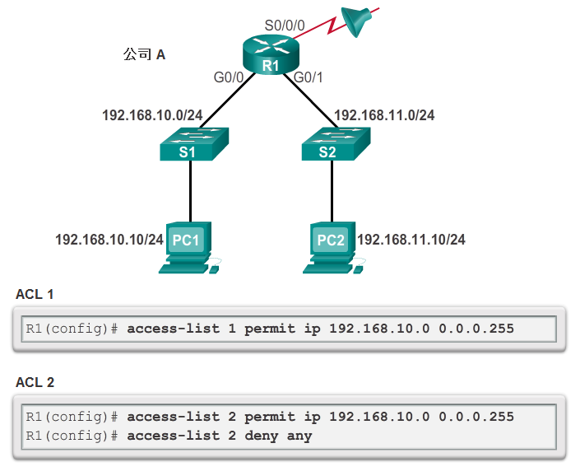
配置标准 IPv4 ACL
输入条件语句
Notes:
9.2.1.1

Slide 24
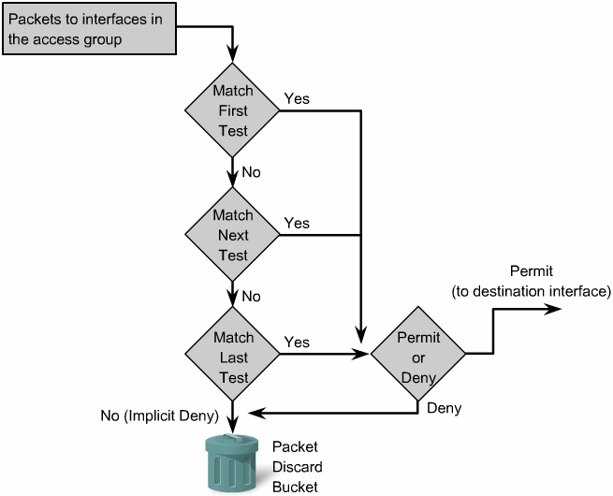
1、 ACL工作过程

Slide 25
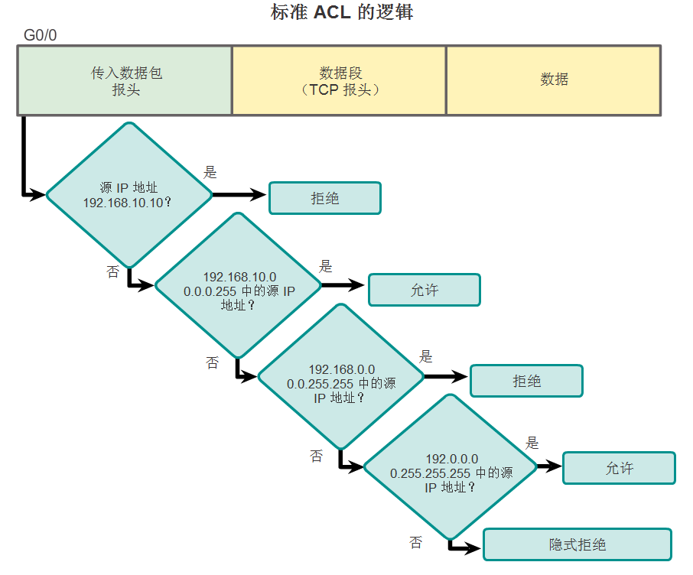
配置标准 IPv4 ACL
配置标准 ACL
示例 ACL
access-list 2 deny host 192.168.10.10
access-list 2 permit 192.168.10.0 0.0.0.255
access-list 2 deny 192.168.0.0 0.0.255.255
access-list 2 permit 192.0.0.0 0.255.255.255
Notes:
9.2.1.2

Slide 26
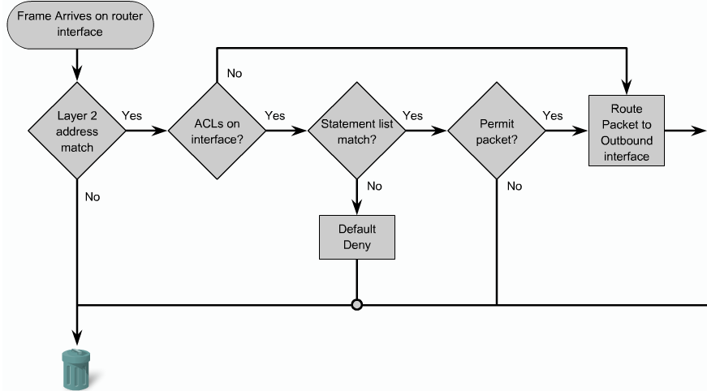
ACL的拓扑与流向
1、 ACL工作过程
入站 ACL
Notes:
Graphic 5.1.4.1

Slide 27
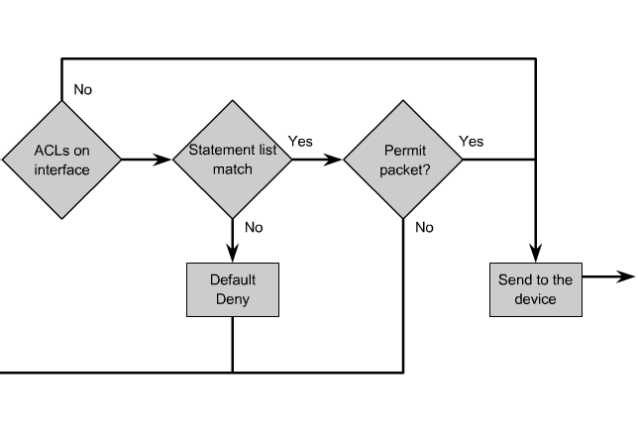
1、 ACL工作过程
出站 ACL
Notes:
Graphic 5.1.4.1

Slide 28
配置标准 IPv4 ACL
配置标准 ACL（续）
标准 ACL 命令的完整语法如下：
  Router(config)# access-list access-list-number deny permit remark source [ source-wildcard ] [ log ]
要删除 ACL，使用全局配置命令 no access-list。
remark 关键字用于记录信息，使访问列表更易于理解。
Notes:
9.2.1.3

Slide 29
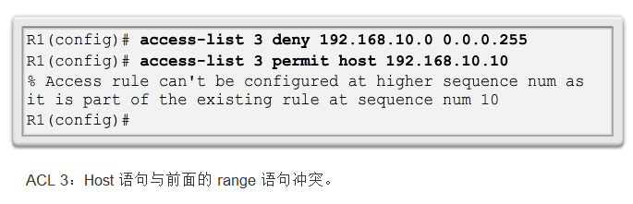
配置标准 IPv4 ACL
内部逻辑
接收和处理标准访问列表语句时，Cisco IOS 会应用内部逻辑。正如之前所讨论的，会按顺序处理访问列表语句。因此，输入语句的顺序很重要。
Notes:
9.2.1.4

Slide 30
配置标准 IPv4 ACL
将标准 ACL 应用到接口
配置标准 ACL 之后，可以在接口配置模式下使用 ip access-group 命令将其关联到接口：
Router(config-if)# ip access-group { access-list-number | access-list-name } { in | out }
要从接口上删除 ACL，首先在接口上输入 no ip access-group 命令，然后输入全局命令 no access-list 删除整个 ACL。
Notes:
9.2.1.5

Slide 31
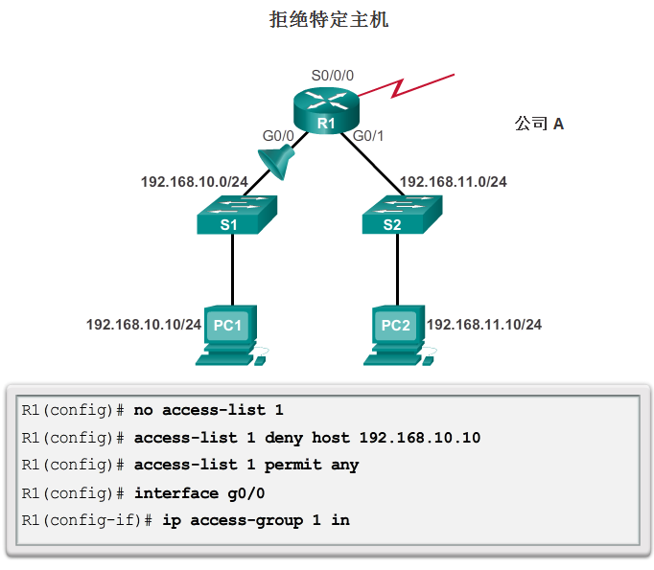
配置标准 IPv4 ACL
将标准 ACL 应用到接口（续）
Notes:
9.2.1.6

Slide 32
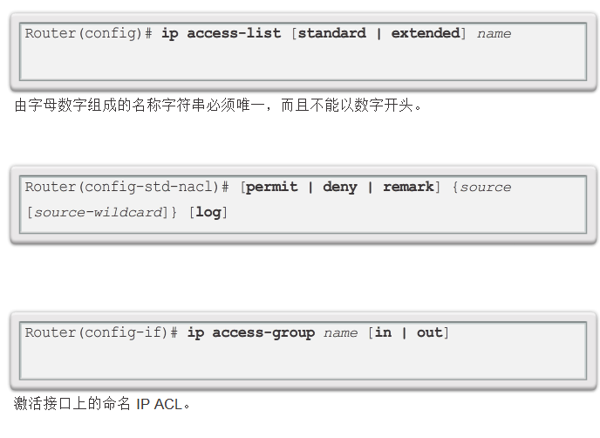
配置标准 IPv4 ACL
创建命名标准 ACL
Notes:
9.2.1.7

Slide 33
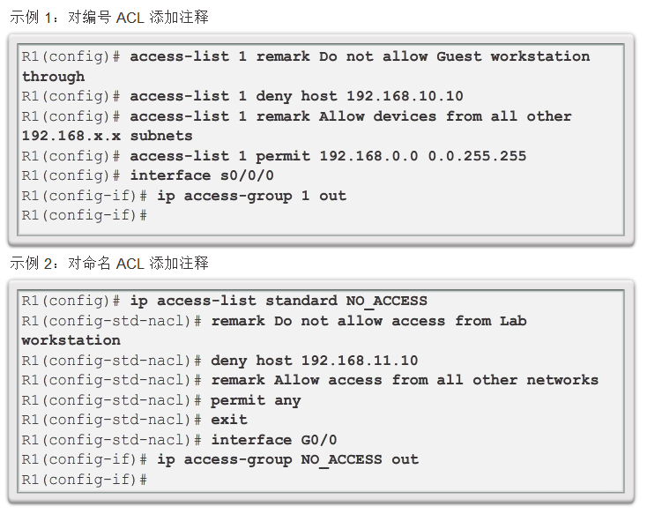
配置标准 IPv4 ACL
注解 ACL
Notes:
9.2.1.8

Slide 34
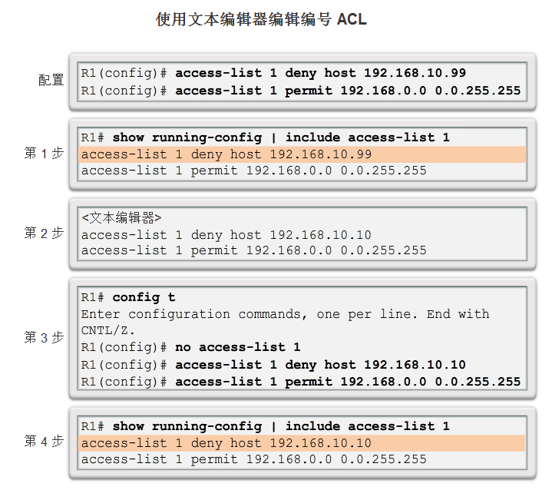
修改 IPv4 ACL
编辑标准编号 ACL
Notes:
9.2.2.1

Slide 35
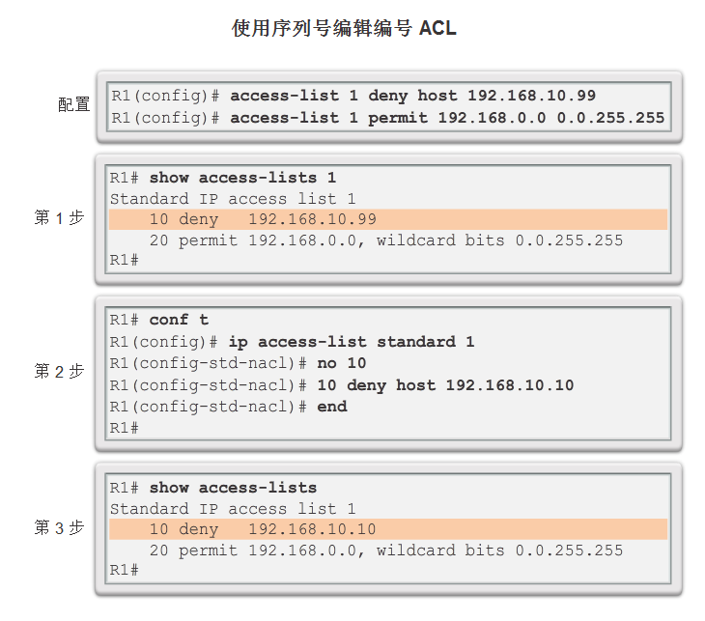
修改 IPv4 ACL
编辑标准编号 ACL（续）
Notes:
9.2.2.2

Slide 36
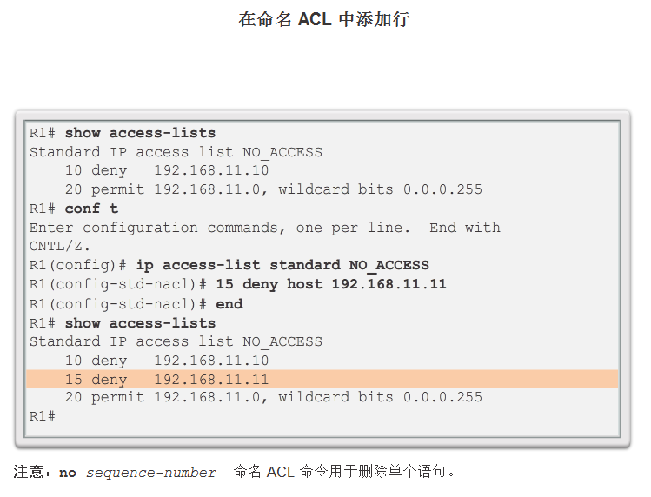
修改 IPv4 ACL
编辑标准命名 ACL
Notes:
9.2.2.3

Slide 37
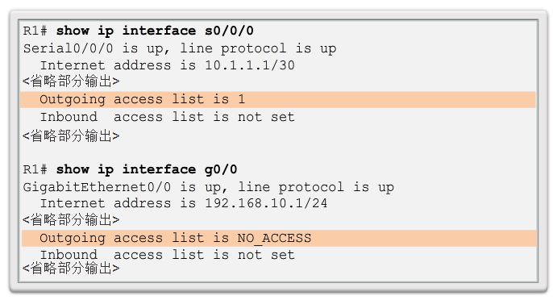
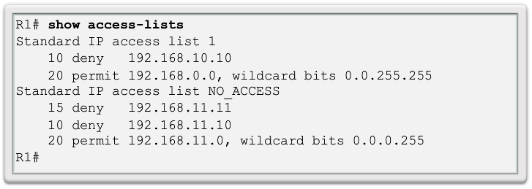
修改 IPv4 ACL
检验 ACL
Notes:
9.2.2.5

Slide 38
访问控制列表
标准和扩展IP ACL
使用标准和扩展IP ACL
访问控制列表的拓扑和流向
动态ACL
基于时间的 ACL
用ACL缓解攻击

Slide 39
标准和扩展 IP ACL
ACL 拓扑和类型
标准和扩展编号 IP ACL
命名IP ACL
log 参数
ACL 配置准则

Slide 40
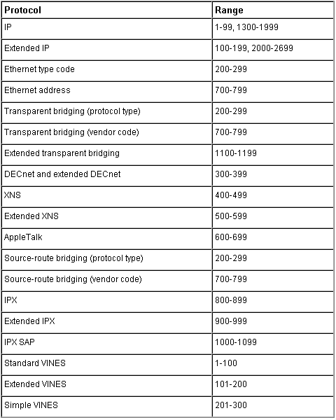
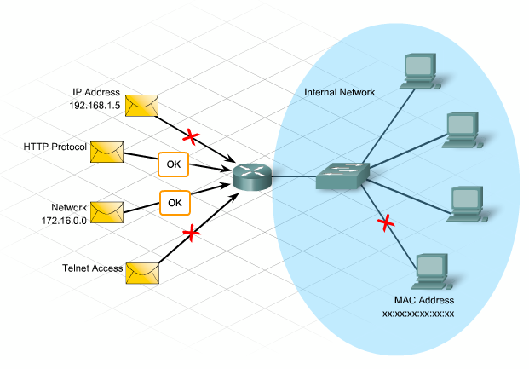
1、ACL 拓扑和类型
标准和扩展 IP ACL

Slide 41
1、 ACL工作过程

Slide 42
ACL的拓扑与流向
1、 ACL工作过程
入站 ACL
Notes:
Graphic 5.1.4.1

Slide 43
1、 ACL工作过程
出站 ACL
Notes:
Graphic 5.1.4.1

Slide 44
编号 IP ACL－标准
标准和扩展 IP ACL
标准ACL 过滤IP包仅仅基于源IP地址
Router(config)# access-list {1-99} {permit | deny} source-addr [source-mask]
将ACL应用到接口
Router(config-if)# ip access-group number {in | out}
Notes:
The first value specifies the ACL number
The second value specifies whether to permit or deny the configured source IP address traffic
The third value is the source IP address that must be matched
The fourth value is the wildcard mask to be applied to the previously configured IP address to indicate the range
All ACLs assume an implicit deny statement at the end of the ACL
At least one permit statement should be included or all traffic will be dropped once that ACL is applied to an interface
标准的可以用扩展的ACL代替,但是标准的检查项目少,速度快

Slide 45
2、编号 IP ACL－扩展
标准和扩展 IP ACL
扩展ACLs 过滤 IP 包基于以下选项:
  源和目的IP 地址
  源和目的IP TCP 和UDP 端口号
  协议类型 (IP, ICMP, UDP, TCP, 或协议号)
Router(config)# access-list {100-199} {permit | deny} protocol source-addr [source-mask] [operator operand] destination-addr [destination-mask] [operator operand] [established]
[operator operand] it，gt,eq,neq 小于 大于 等于 不等于
端口号或名称
Notes:
The first value specifies the ACL number
The second value specifies whether to permit or deny accordingly
The third value indicates protocol type
The source IP address and wildcard mask determine where traffic originates. The destination IP address and wildcard mask are used to indicate the final destination of the network traffic
The command to apply the standard or extended numbered ACL:

Slide 46
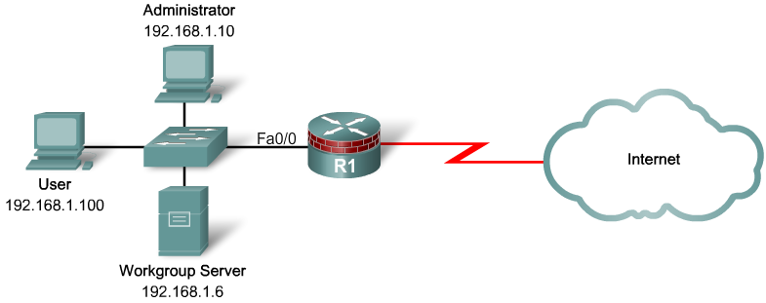
3、命名 IP ACL — 标准
标准和扩展 IP ACL
Router(config)# ip access-list standard RESTRICT_VTY
Router(config-std-nacl)# remark Permit only Admin host
Router(config-std-nacl)# permit host 192.168.1.10
Router(config-std-nacl)# exit
Router(config)# line vty 0 4
Router(config-line)# access-class RESTRICT_VTY in
Notes:
远程登陆限制,只能从192.168.1.10登陆,其他Deny
网络大赛经常要求

Slide 47
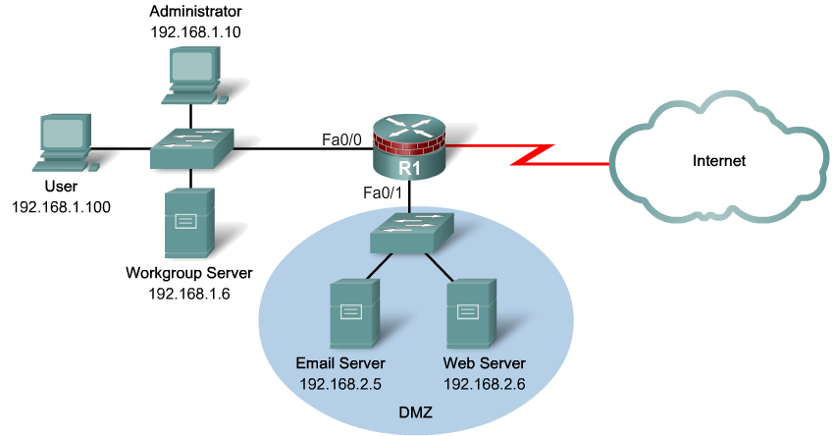
3、命名IP ACL — 扩展
标准和扩展 IP ACL
R1(config)# ip access-list extended ACL-1
R1(config-ext-nacl)# remark LAN ACL
R1(config-ext-nacl)# deny ip host 192.168.1.6 any
R1(config-ext-nacl)# permit tcp 192.168.1.0 0.0.0.255 any established
R1(config-ext-nacl)# exit
R1(config)# int f0/0
R1(config-if)# ip access-group ACL-1 in
Notes:
Established作用:防止TCP SYN攻击.外界主动发起的连接请求被拒绝,内部的连接请求放行

Slide 48
5、ACL 配置准则
标准和扩展 IP ACL
ACL在全局模式下创建, 然后 应用到 接口
三个一原则：在每个接口、每个协议、每个方向上只能有一个 ACL
ACL的处理按照top-down原则, 最具体的表述，必须在列表的顶部
隐含 “deny all”
修改 ACL
特殊数据包 - 路由表更新

Slide 49
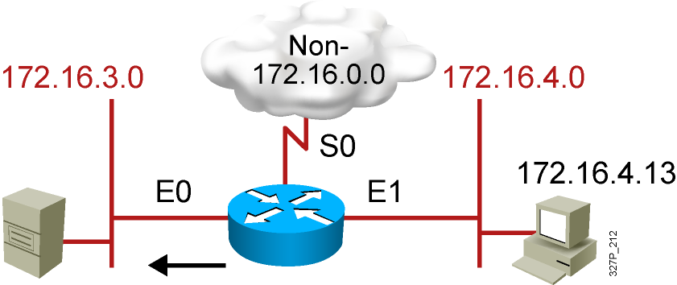
应用扩展 ACL
R1(config)# access-list 101 deny tcp 172.16.4.0 0.0.0.255 172.16.3.0 0.0.0.255 eq 21
R1(config)# access-list 101 deny tcp 172.16.4.0 0.0.0.255 172.16.3.0 0.0.0.255 eq 20
R1(config)# access-list 101 permit ip any any
R1(config)# interface ethernet 1
R1(config-if)# ip access-group 101 in
r1

Slide 50
限制TLENET
利用扩展访问控制列表限制telnet 访问
access-list 100 deny TCP host 10.1.43.2 host 172.31.2.6 eq 23
access-list 100 permit ip any any
int g0/0
ip access-group 100 in

Slide 51
TCP Established选项的语法
配置TCP的Established和自反 ACL
Router(config)# access-list access-list-number {permit | deny} protocol source source-wildcard [operator port] destination destination-wildcard [operator port] [established]
established 关键字:
强制路由器检查TCP ACK或RST控制位是否被设置，如果设置了ACK,TCP流被允许;如果没有，则假定是源于外部的新连接。
使用Established参数，则不能实现状态防火墙
黑客可以利用其缺点，假冒返回流量
不能应用于 UDP或 ICMP流量

Slide 52
基于时间的 ACL
概述
CLI 命令
配置示例

Slide 53
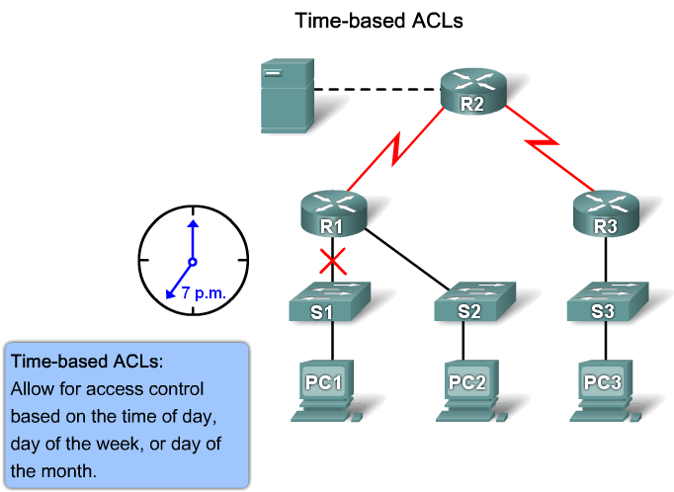
1、概述
基于时间的 ACL

Slide 54
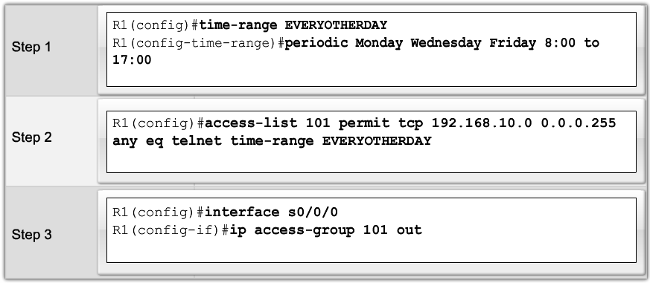
2、CLI 命令
基于时间的 ACL

Slide 55
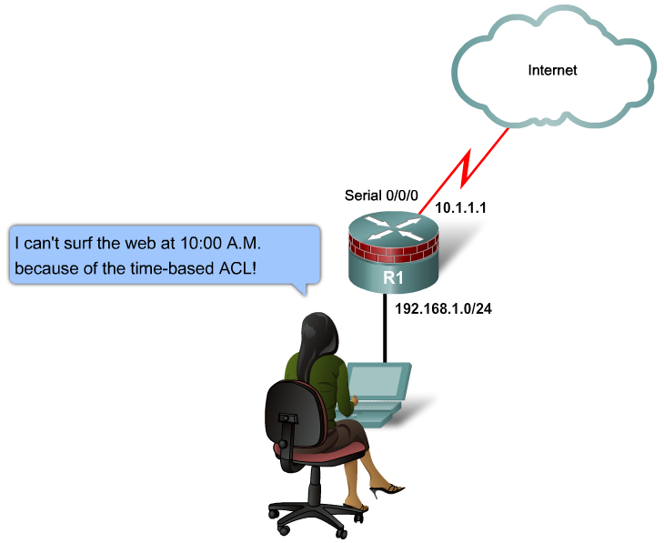
3、配置示例
基于时间的 ACL
R1(config)# time-range employee-time
R1(config-time-range)# periodic weekdays 12:00 to 13:00
R1(config-time-range)# periodic weekdays 17:00 to 19:00
R1(config-time-range)# exit
R1(config)# access-list 100 permit ip 192.168.1.0 0.0.0.255 any time-range employee-time
R1(config)# access-list 100 deny ip any any
R1(config)# interface FastEthernet 0/1
R1(config-if)# ip access-group 100 in

Slide 56
总结
默认情况下路由器不会过滤流量。传输到路由器的流量根据路由表中的信息独立路由。
数据包过滤通过分析传入和传出的数据包并根据一些条件（例如源 IP 地址、目的 IP 地址和数据包内传输的协议）传递或丢弃数据包，从而控制网络访问
数据包过滤路由器使用特定规则确定是允许还是拒绝流量。路由器还可以在第 4 层（传输层）执行数据包过滤。
ACL 是一系列 permit 或 deny 语句组成的顺序列表。
Notes:
第 9 章：总结

Slide 57
总结（续）
ACL 的最后一条语句通常是拦截所有流量的隐式 deny 语句。为了防止 ACL 末尾的隐式 deny any 语句拦截所有流量，可以添加 permit ip any any 语句。
当网络流量经过配置了 ACL 的接口时，路由器会将数据包中的信息与每个条目按顺序进行比较，以确定数据包是否匹配其中一条语句。如果找到匹配项，就将数据包进行相应的处理。
ACL 要么配置用于入站流量，要么用于出站流量。
Notes:
第 9 章：总结

Slide 58
总结（续）
标准 ACL 可以用于允许或拒绝仅来自源 IPv4 地址的流量。它不涉及数据包的目的地址和相应的端口。放置标准 ACL 的基本规则是使其接近目标。
扩展 ACL 根据多种属性过滤数据包：协议类型、源或目的 IPv4 地址以及源或目的端口。放置扩展 ACL 的基本规则是将其置于尽量靠近源地址的位置。
Notes:
第 9 章：总结

Slide 59
总结（续）
access-list 全局配置命令使用从 1 到 99 的一个数字定义标准 ACL，使用从 100 到 199 和 2000 到 2699 的数字定义扩展 ACL。标准 ACL 和扩展 ACL 也可以命名。
ip access-list standard name 用于创建标准命名 ACL，而 ip access-list extended name 命令用于创建扩展访问列表。IPv4 ACL 语句包括通配符掩码的使用。
配置 ACL 之后，可以在接口配置模式下使用 ip access-group 命令将其关联到接口。
Notes:
第 9 章：总结

Slide 60
总结（续）
记住 3P 原则，即每种协议、每个方向、每个接口一个 ACL。
要从接口上删除 ACL，首先在接口上输入 no ip access-group 命令，然后输入全局命令 no access-list 删除整个 ACL。
show running-config 和 show access-lists 命令用于检验 ACL 配置。show ip interface 命令用于检验接口上应用的 ACL 及其应用方向。
Notes:
第 9 章：总结

Slide 61
总结（续）
线路配置模式中配置的 access-class 命令可限制特定 VTY 与访问列表中地址之间的传入和传出连接。
如同 IPv4 命名 ACL，IPv6 名称由字母数字组成、区分大小写，并且必须是唯一的。与 IPv4 不同，无需标准或扩展选项。
在全局配置模式下，使用 ipv6 access-list name 命令创建一个 IPv6 ACL。前缀长度用于表示应有多少个 IPv6 源地址或目的地址匹配。
配置 IPv6 ACL 后，可以使用 ipv6 traffic-filter 命令将其与接口建立链接。
Notes:
第 9 章：总结

